Slide 1
С ДНЕМ НАУКИ И ТВОРЧЕСТВА!!!

Slide 3
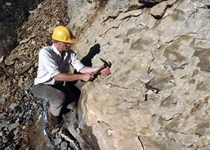
Науки – всем важны!

Slide 7
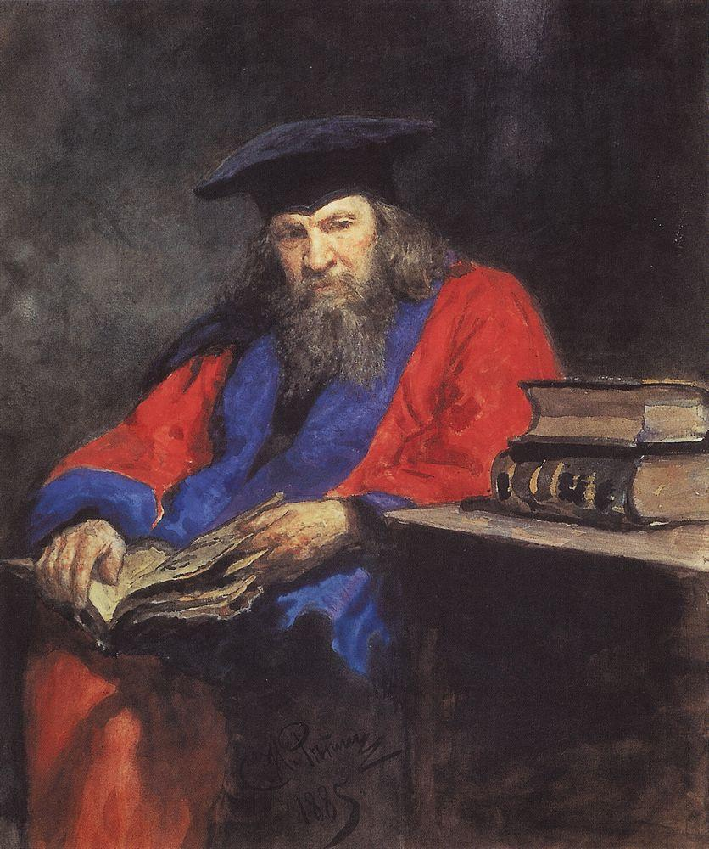
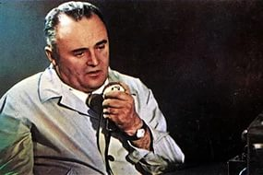
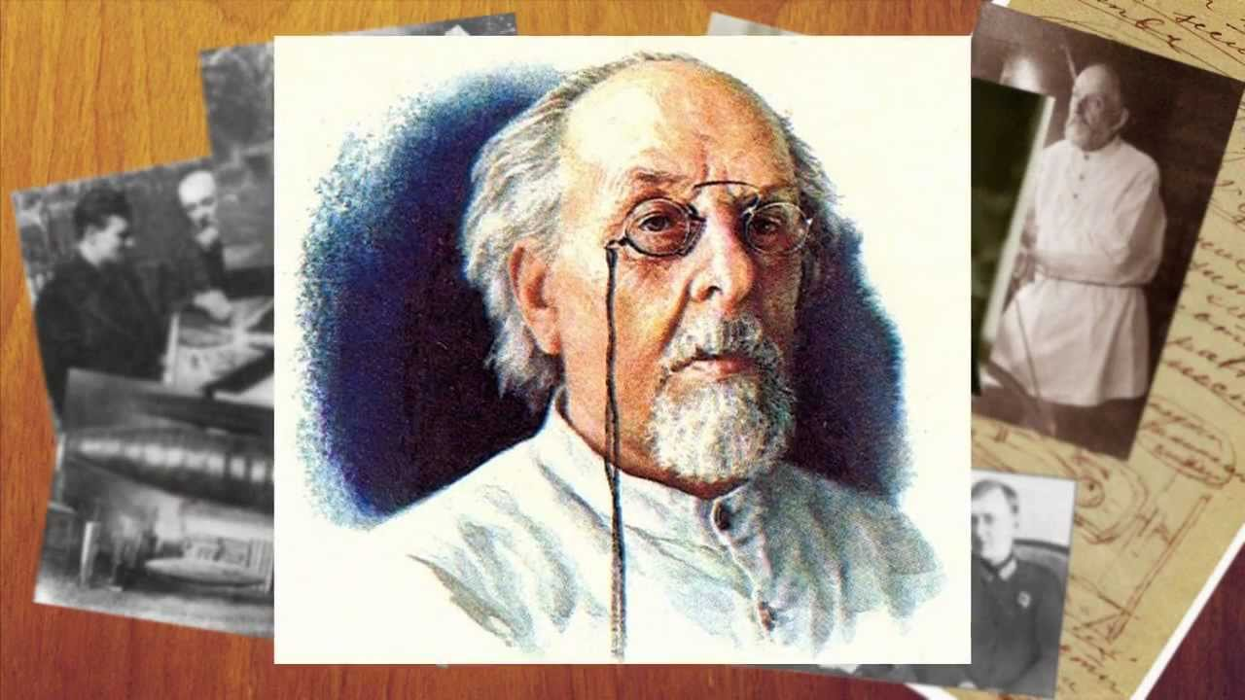
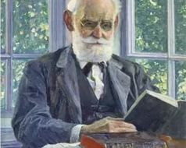

Slide 8
Россия занимает лидирующие позиции в научных направлениях

Slide 11
Программа Дня Науки и творчества
Учителя начальных классов:
Садикова И.Б. «Народные промыслы России»
Маркелова Т.И. «Современные открытия»
Ясникова Е.В. Проект «Самые, самые»
Соленова Е.В. «Путешествие по наукам»
Учителя иностранных языков:
Жернокова Ю.А. Научно-исследовательская работа «Учи немецкий язык!»
Кирьянова А.С. «История английского чая», «СМИ в Великобритании и США» и др.
Учитель математики: Кошелева Е.Г. «Знаменитые математики», «Геометрия вокруг нас»
Учитель технологии: Ушакова Л.Е. «Фриволите», «Атласные ленты»
Учитель музыки: Ильина М.В. «Угадай мелодию!»
Учителя русского языка и литературы:
Блинова А.А. «История рождения и становления книги»
Кокарева С.Ю. «Исторические личности в литературных произведениях»
Учитель истории: Уварова Л.В. «Родословная куклы»
Учитель географии, биологии: Лунякова Т.С. «Космос в пробирке», «Вода в Мировом океане. Фокусы с водой» и др.

